Slide 1
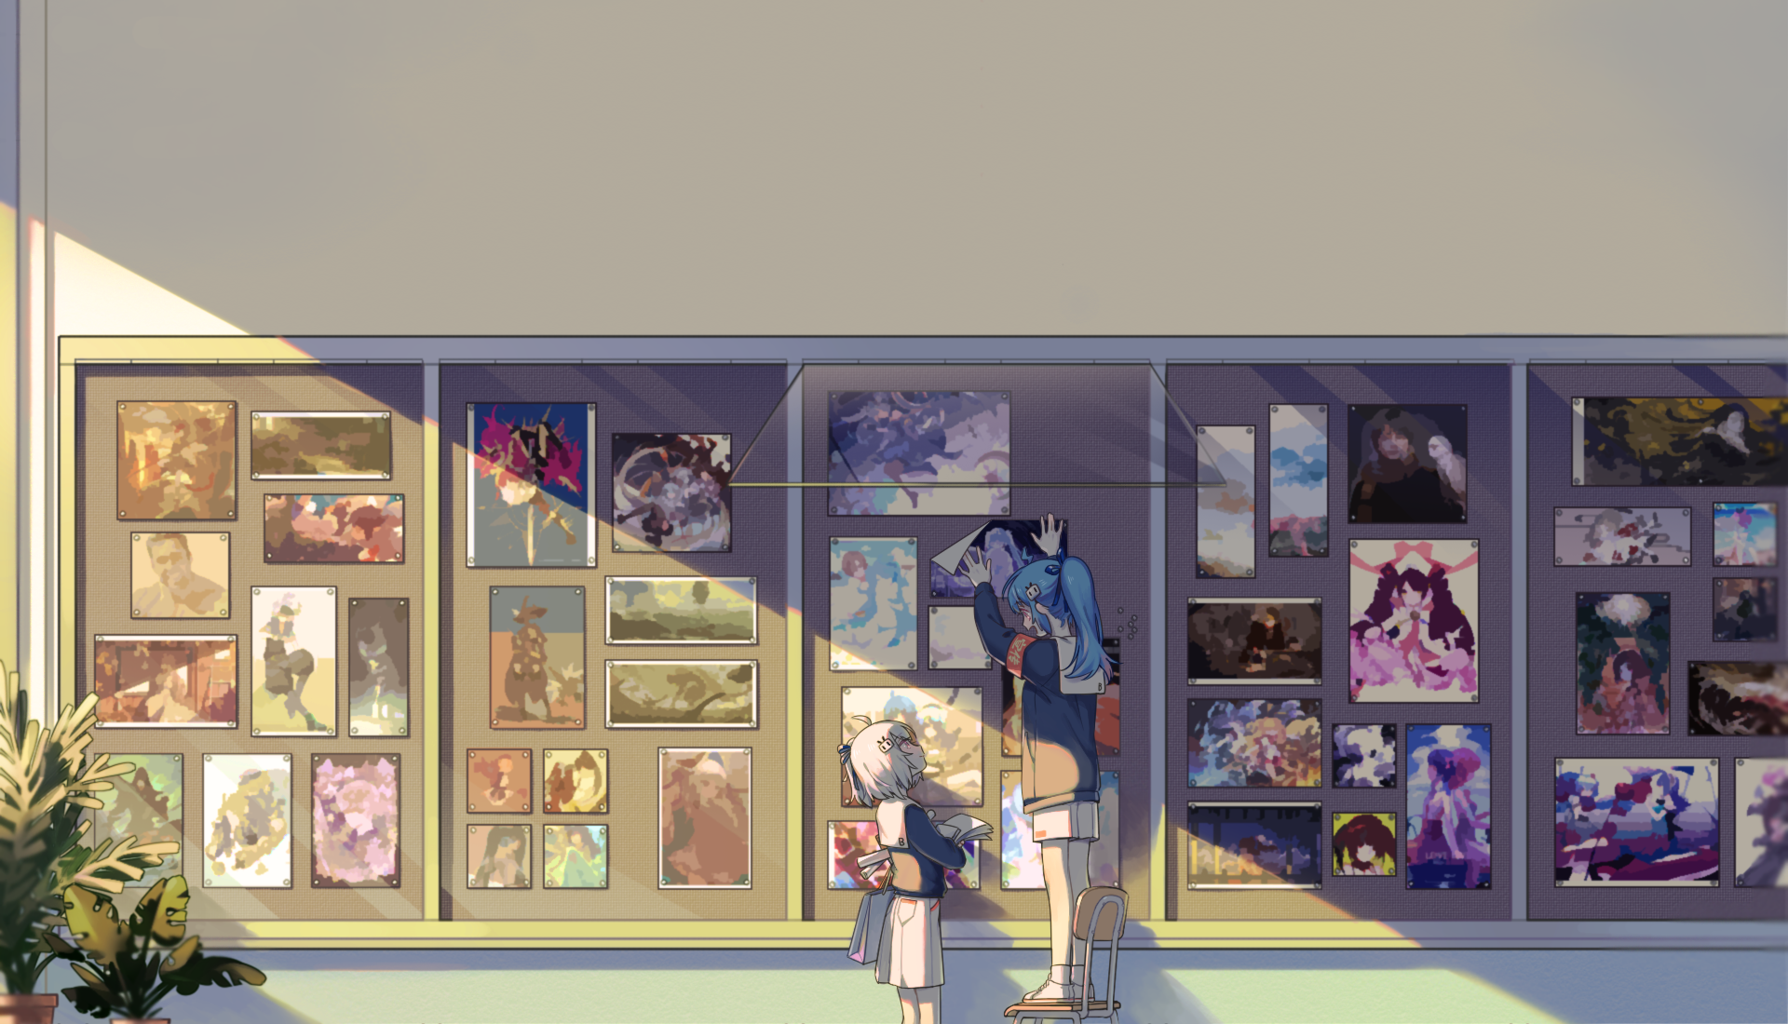

B站网红UP主是如何炼成的？

Slide 2
目录
Contents
第一章
背景介绍
第二章
数据简介
第三章
描述性分析
第四章
建模分析

Slide 3

1
背景介绍

Slide 4
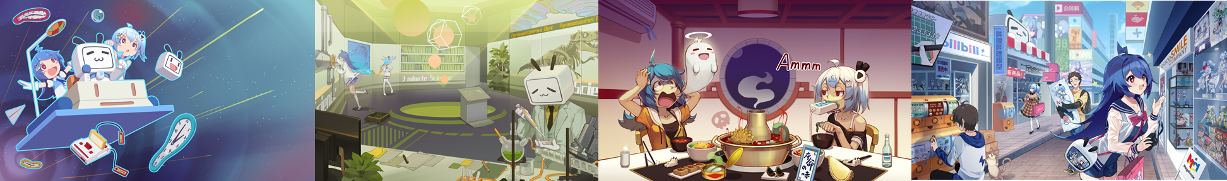


哔哩哔哩
“bilibili是国内知名的视频弹幕网站，这里有最及时的动漫新番，最棒的ACG氛围，最有创意的Up主。大家可以在这里找到许多欢乐。“
2009
2018
7600
83%
成立
上市
月均活跃用户数（万）
Z世代
Notes:
2009年成立，以一个小众的ACG视频网站闻名，2018年在纳斯达克上市。根据路演信息，2018年前两个月B站平均月活跃用户达到了7600万, “Z世代”占全体用户的82%，2017年活跃用户平均在线时间达到了76分钟。Z世代是指在1995-2009年间出生的人。

Slide 5

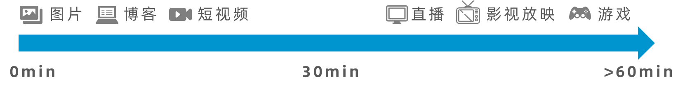
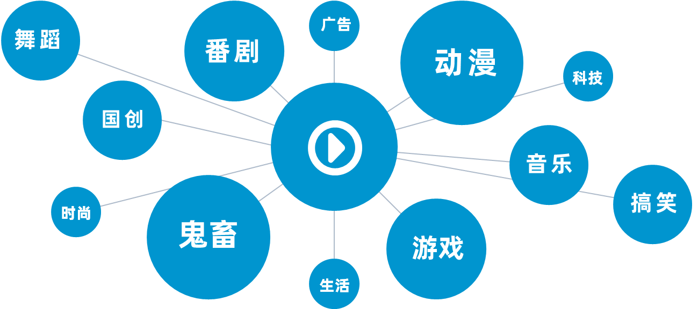
PUGC 高质量视频内容
(Professional User Generated Content)
时长
内容
Notes:
B站为用户提供了图片、博客、短视频、直播、游戏和影视放映等六类多媒体内容，类别覆盖鬼畜、游戏、动漫、番剧等数十个品类。其中以鬼畜、番剧、游戏最为出名。

Slide 6
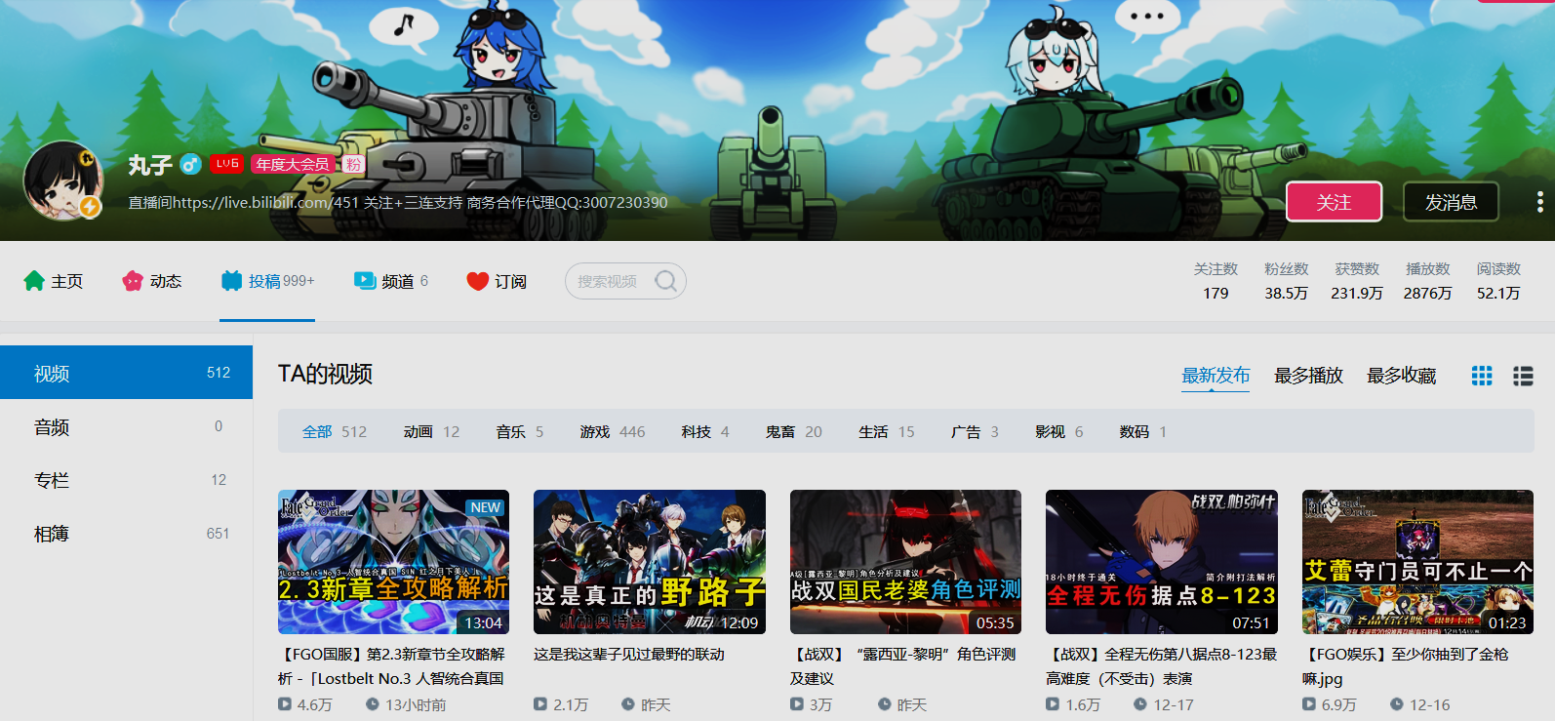
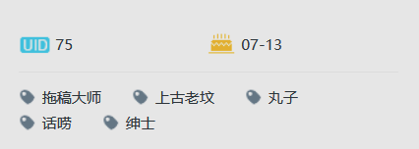
UP主首页范例
“频道”可
归类视频
核心信息
主页信息
(“专栏” 特指
”专栏文章”，后简称”文章”)
视频品类
视频播放量
个人标签

Slide 7
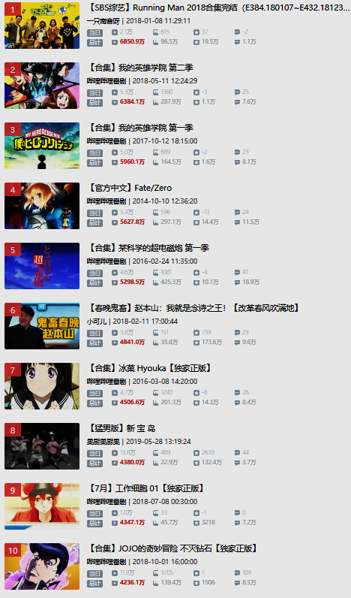
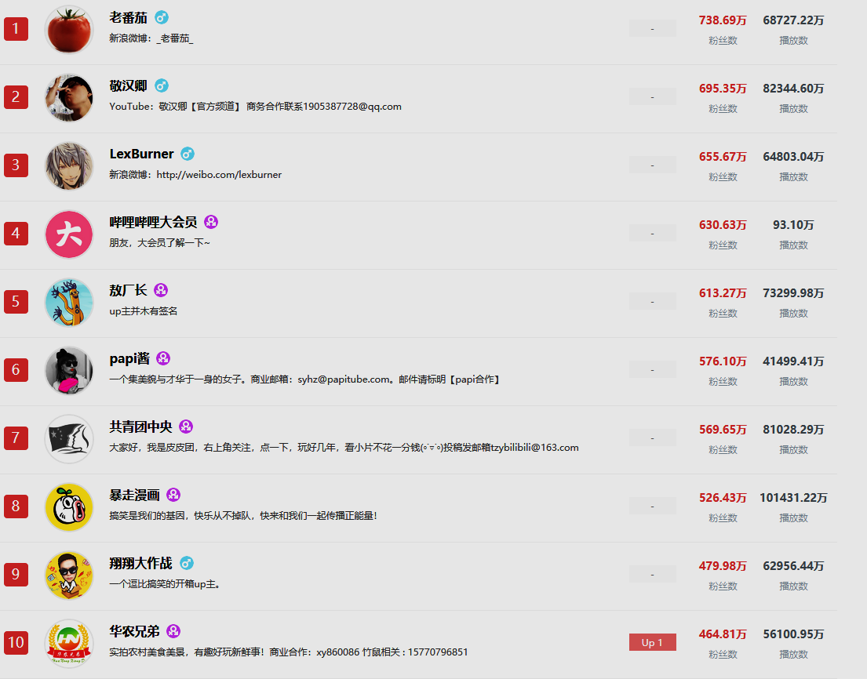
TOP10榜单
Up主粉丝总量
视频播放量
Notes:
老番茄是有复旦学霸身份加持的B站著名游戏UP主，PAPI酱是做短视频起家的UP主，华农兄弟是知名土味竹鼠爱好者。 视频方面，排名第一的是韩国综艺RUNNING MAN，就是韩国跑男。《我的英雄学院》是一部日本动漫，《念诗之王》是赵本山的春晚鬼畜。B站拥有粉丝近千万的超级网红，网红UP主的视频点击量动辄上百万，当然，平台也存在大量的底层UP主，他们的点击量平平，情况不容乐观。到底是什么因素造成了不同UP主之间的热度差异？

Slide 8
影响因素
视频时长越长越好？
各品类全面发展更能吸引粉丝？
男性UP主 vs 女性UP主
全渠道推广效果更佳？
Notes:
性别？时长？品类？还是渠道？让我们一起来康康吧！

Slide 9

2
数据简介

Slide 10
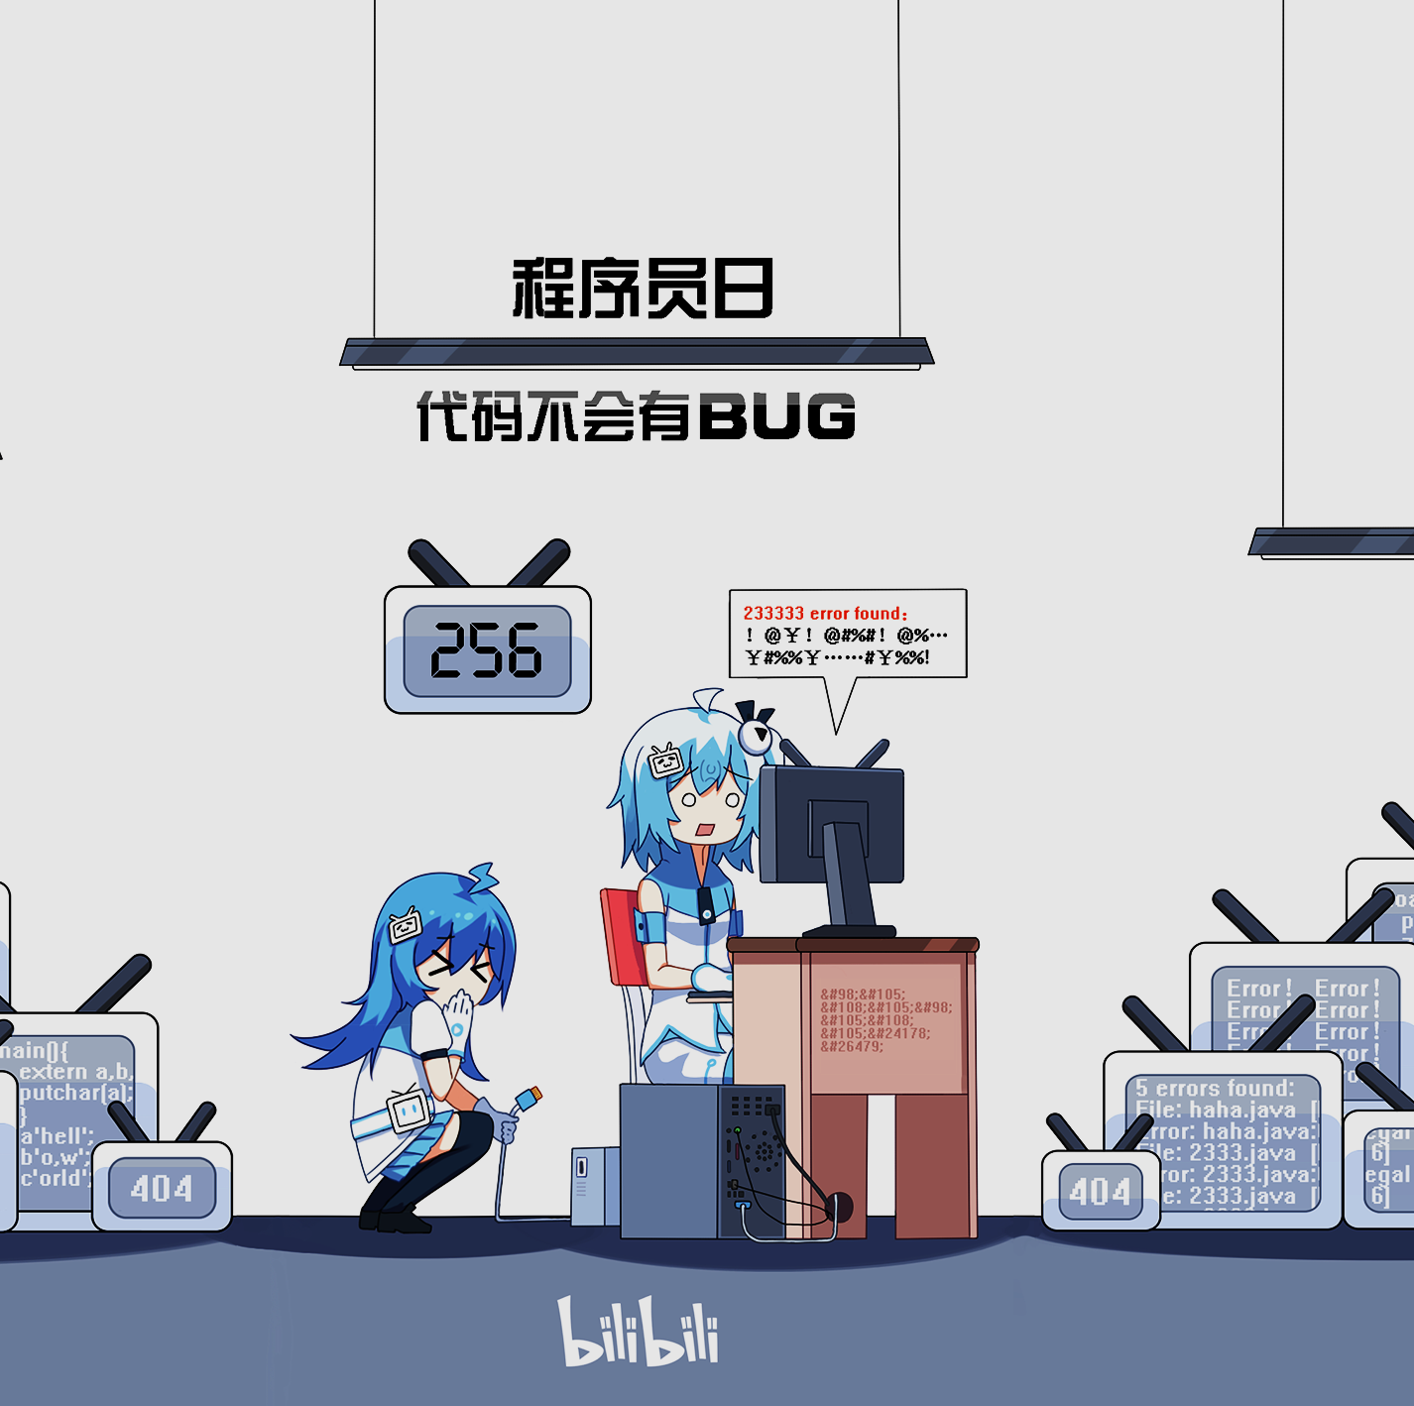
数据来源
数据获取
选择随机抽取20个B站UP主ID作为初始节点，爬取其关注列表的UP主ID作为第二层节点，并继续搜索第二层节点各自关注列表中的UP主ID作为第三层节点，共获得21822个UP主ID。
样本容量
为研究影响B站UP主粉丝数的因素，我们选取了所有UP主中发布视频数超过50的UP主，共计8360个，作为本次研究的样本集。

Slide 11
数据说明
变量类别 |  | 变量名 | 变量说明 | 取值范围
因变量 |  | 粉丝数 | 连续变量 | 13 ~ 6939197
自变量 | 个人信息 | 代表作个数 | 单位：个 | 0 ~ 4
 |  | 个人标签 | 文字 | /
 |  | 是否关联新浪微博 | 定性变量（2水平） | 是：1，否：0
 |  | 是否关联微信 | 定性变量（2水平） | 是：1，否：0
 |  | 是否关联QQ | 定性变量（2水平） | 是：1，否：0
 |  | 是否关联淘宝 | 定性变量（2水平） | 是：1，否：0
 |  | 是否关联邮箱 | 定性变量（2水平） | 是：1，否：0
 |  | 是否关联小红书 | 定性变量（2水平） | 是：1，否：0
 |  | 是否关联抖音 | 定性变量（2水平） | 是：1，否：0
 | 主页信息 | 发布文章数 | 单位：个 | 0 ～ 2196
 |  | 发布相册数 | 单位：个 | 0 ～ 4128
 |  | 发布视频数 | 单位：个 | 51 ～ 24294
 |  | 发布频道数 | 单位：个 | 0 ～ 11
 |  | 主要发布的视频品类 | 定性变量（11水平） | 动画、娱乐、影视、时尚、游戏、生活、科技、 舞蹈、音乐、鬼畜、其他
 |  | 主品类视频占所有视频比例 | 连续变量 | 0 ～ 1
 | 近期视频信息 | 近期视频平均播放量 | 单位：次 | 3 ～ 6711586
 |  | 近期视频平均时长 | 单位：秒 | 12 ～ 146084.2

Slide 12
3
描述性分析

Slide 13


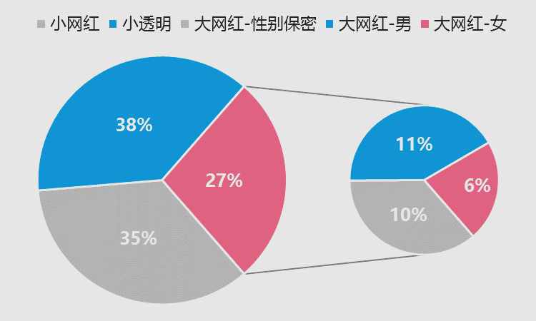
网红现状
用粉丝数定义网红程度为：小透明、小网红、大网红
超过1/4的UP主成为大网红，其中标明男性的居多
类型 | UP主 人数 | 粉丝数 | 粉丝数 均值 | 近期视频 播放量均值
大网红 | 2271 | >10万 | 40万 | 16.8万
小网红 | 2933 | 2~10万 | 5万 | 3万
小透明 | 3156 | <2万 | 7.7千 | 9.7千
整体 | 8360 | 13~694万 | 12.8万 | 6.0万

Slide 14
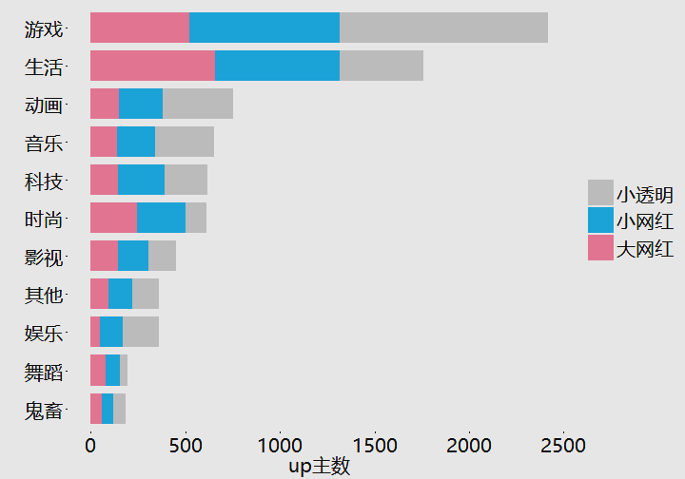
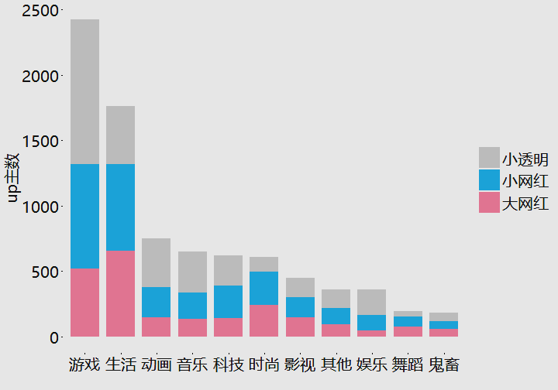
网红现状
整体来看：
游戏类UP主数量最多，生活类次之
女性向UP主数量整体多于男性向UP主
对比不同品类来看：
生活、游戏类UP主的大网红最多
娱乐类UP主的大网红最少
分品类内部结构来看：
游戏类UP主小透明占比最大
时尚类UP主小网红占比最大
生活、舞蹈类UP主大小网红占比基本持平

Slide 15
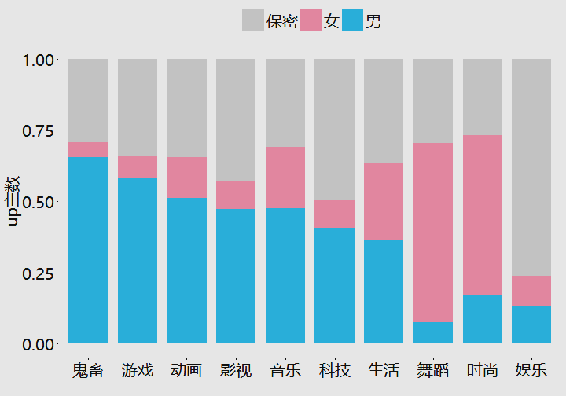
网红现状
生活类男女网红占比较为靠近
男UP主有优势的品类：
鬼畜 游戏
女UP主有优势的品类：
舞蹈 时尚

Slide 16
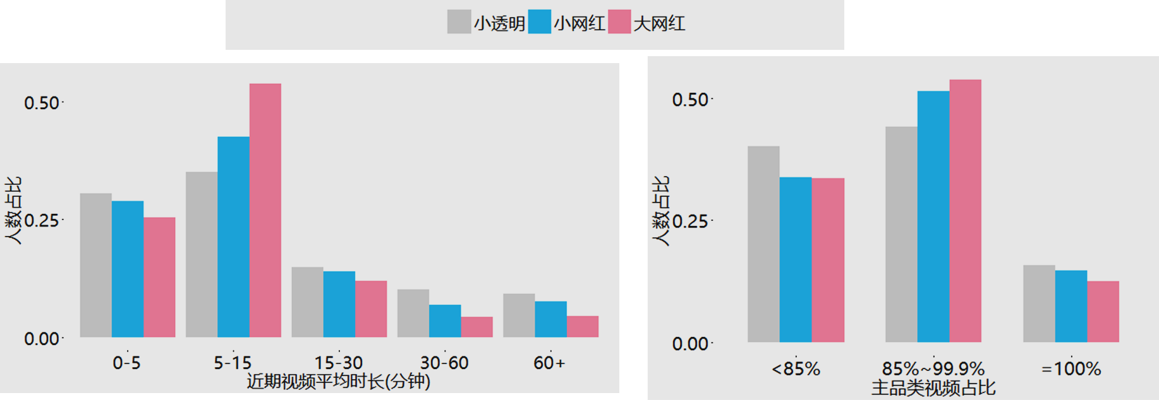

视频属性：视频时长及主品类占比
超过50%的大网红近期视频平均时长在5~15分钟内，视频时长不宜太短也不宜太长
大小网红更倾向于保持主品类视频数占比在85%以上，即视频品类不会太杂乱
但同时，有更多大网红会适当在非主品类发布视频，增加视频的多样性和在有关品类曝光自己

Slide 17
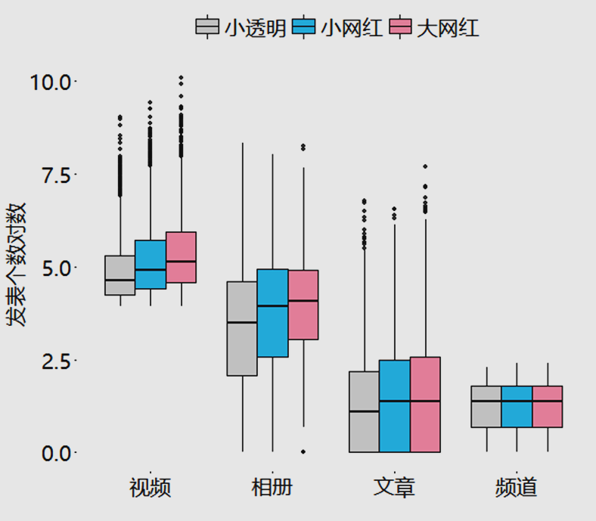
个人属性：行为特征
类型 | 视频数均值 | 是否发表相册 | 是否发表文章 | 是否设置频道
大网红 | 439 | 92.8% | 36.4% | 69.7%
小网红 | 325 | 87.1% | 38.8% | 65.5%
小透明 | 210 | 77.1% | 36.8% | 57.8%
整体 | 313 | 84.9% | 37.4% | 63.7%
大网红发布视频、相册数目均多于小网红和小透明
有更多大网红设置频道来管理视频
三者发布文章均不多，数目也相差不远
箱线图未包含发表个数为0的样本

Slide 18
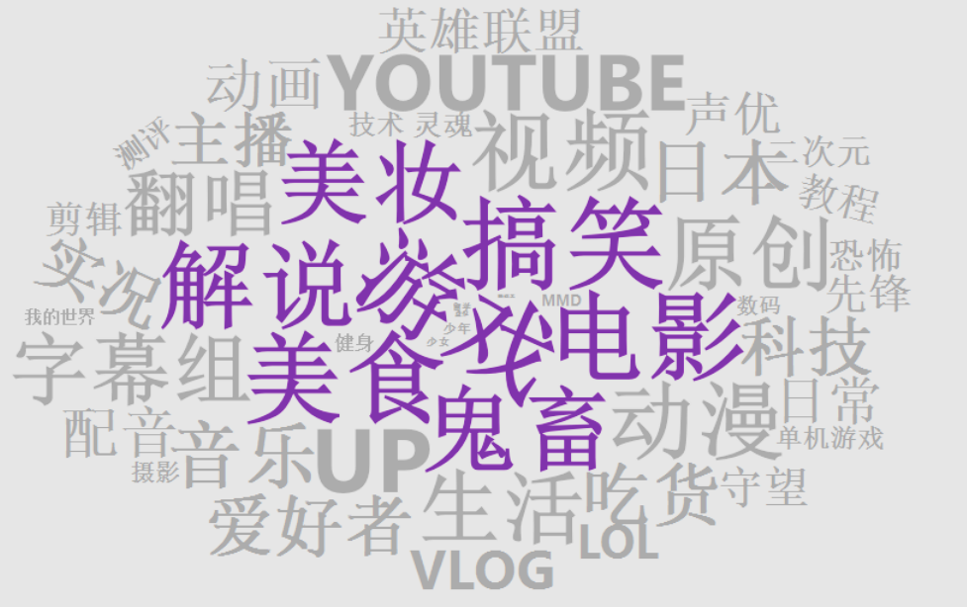
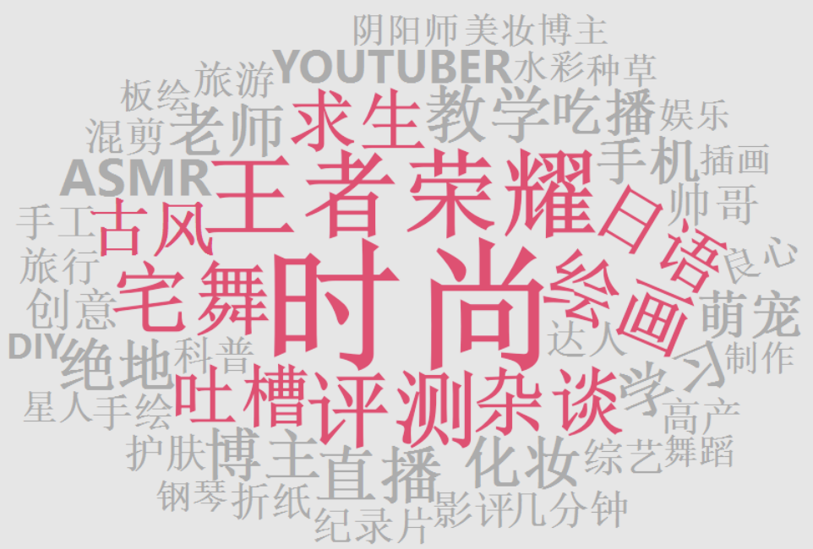
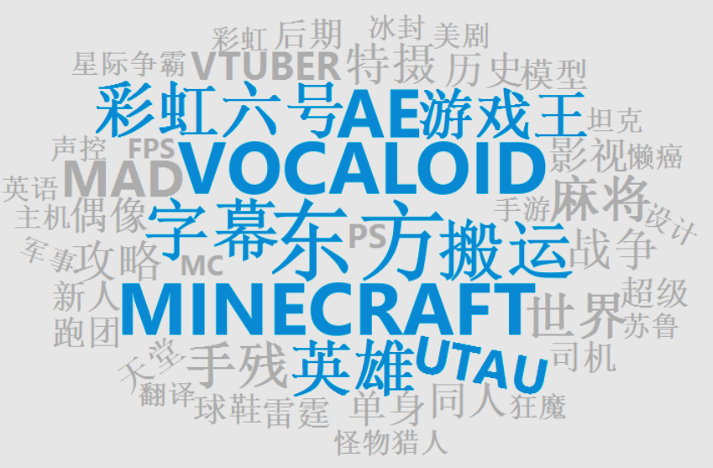
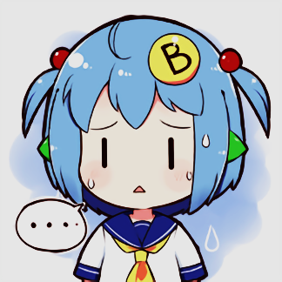
个人属性：个人标签
两者共同
大网红
小透明
共有的是较为常见的一些标签
大网红的词云有热门游戏、生活及女性向的关键词，以及“评测、杂谈、教学”这种带有个人想法或对技术有一定要求的词
小透明的词云则更多偏向一些小游戏，男性向词语，以及“搬运，手残”这种较为简单的操作

Slide 19
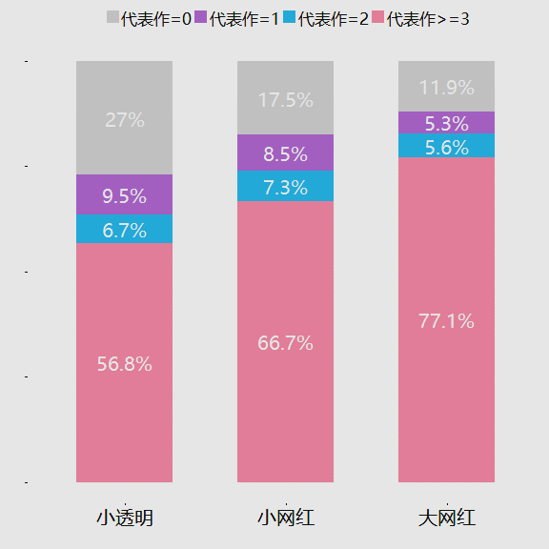
宣传渠道：代表作个数
代表作：
是UP主所选，新访客会在up主的“个人空间”顶栏看到的作品
与小透明和小网红相比，
大网红普遍选择更多代表作

Slide 20
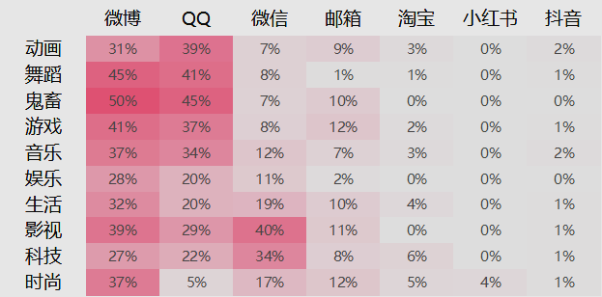
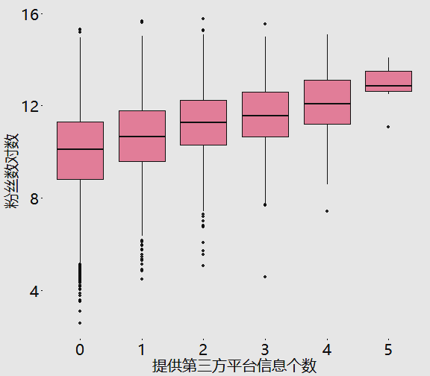
宣传渠道：第三方平台
与第三方平台关联越多越有可能从各方吸粉
首选关联微博，此平台传播速度最快
大网红提供第三方平台信息的分布
动画、舞蹈、鬼畜和游戏等娱乐类的可以考虑QQ
生活、影视、科技和时尚这种偏日常生活类的可以考虑微信
时尚、科技类有带货需求的可以考虑小红书和淘宝

Slide 21
4
建模分析

Slide 22

建模变量处理
因变量：网红程度
建立定序回归模型
顺序为大网红>小网红>小透明
自变量：分四个大类（共10个自变量）
品类信息
视频信息
个人信息
宣传信息

Slide 23
定序回归模型结果
类别 | 自变量 | 参数估计
截距项 | 小透明|小网红 | 0.79***
 | 小网红|大网红 | 2.518***
主要发布 视频品类 （游戏为基准） | 时尚 | 1.039***
 | 舞蹈 | 1.035***
 | 生活 | 0.966***
 | 鬼畜 | 0.834***
 | 影视 | 0.635***
 | 其他 | 0.418***
 | 科技 | 0.364***
 | 动画 | 0.095
 | 音乐 | -0.0002
 | 娱乐 | -0.133
类别 | 自变量 | 参数估计
主品类视频数占比 （小于85%为基准） | 85%~99.9% | 0.354***
 | 等于100% | 0.23**
视频平均时长 （5-15分钟为基准） | 0-5分钟 | -0.377***
 | 15-30分钟 | -0.312***
 | 30-60分钟 | -0.664***
 | 60分钟以上 | -0.541***
性别 （保密为基准） | 性别男 | 0.129**
 | 性别女 | 0.241***
个人特征 | 发表视频数 | 0.0005***
 | 发表相册数 | 0.0003***
 | 设置频道数 | 0.005
 | 发表文章数 | 0.001*
宣传信息 | 发表代表作数 | 0.196***
 | 关联第三方平台数 | 0.47***
显著性：***：p<0.001, **：p<0.01, *：p<0.05

Slide 24
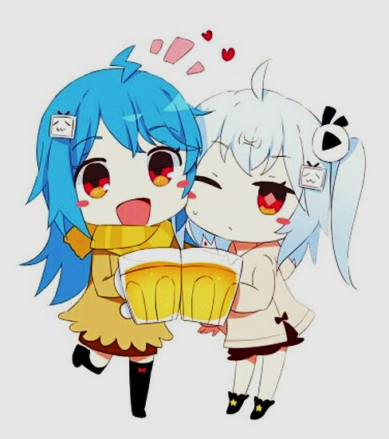
模型结果——系数解读
视频品类
女性向的品类大网红最多，女生在舞蹈、时尚品类有优势
视频品类不宜太杂，保持主品类的视频数维持在总量的85%以上，可以适当在其他品类发布视频
个人特征
多方面维护自己的个人主页
多发表视频、相册有利于成为网红
可以用频道来管理自己的视频
视频属性
视频时长不宜过长或过短
5-15分钟为最佳时长
宣传方面
在主页挂出代表作越多，成为网红的可能性越大
关联外部的第三方平台个数越多越容易从各方吸引粉丝，可首先考虑微博

Slide 25


“网红”之路
用频道管理视频
针对一个领域，细分领域内的内容，多增加频道数，给粉丝一种在追连载的感觉，巩固粉丝忠诚度
内容至上
品类经营有道
视频内容要有一定的技术性和思想内涵，照搬照抄、内容空洞很难吸引粉丝
深耕一个领域，保持主品类的主导性，
同时可适当在生活等其他品类发布视频
选对行很重要
多平台联合
安利生活、时尚等品类，做女性向领域更容易红
多平台进行粉丝互相导流，增加曝光量，拓宽商业推广渠道，增加收入机会

Slide 26

扫描二维码
关注狗熊会
获取更多案例资源
谢谢观赏

